Slide 1
EDİRNE
ÇEVRE VE ŞEHİRCİLİK İL MÜDÜRLÜĞÜ

Slide 2
ATIK NEDİR?
INSANLARIN SOSYAL VE EKONOMIK FAALIYETLERI SONUCUNDA
İşe yaramaz hale gelen,
Kullanımsüresi dolmuş
Yaşadığımız ortamdan uzaklaştırılması gereken maddelere; «ATIK» denir.
21.01.2019
5

Slide 3
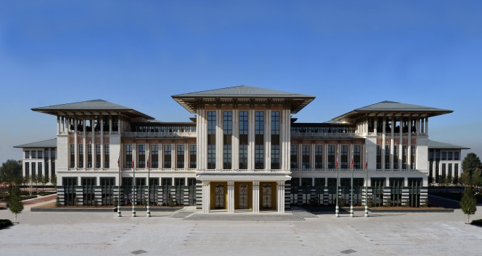
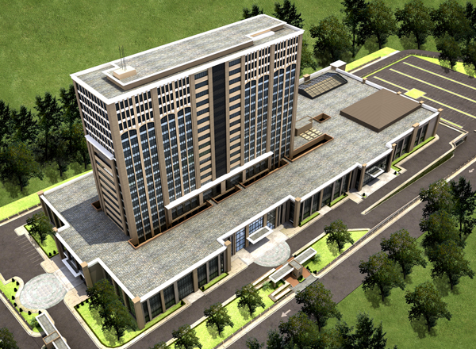
Atıkların kontrol altına alınması ve gelecek nesillere temiz ve gelişmiş bir Türkiye bırakılması hedefiyle, Cumhurbaşkanlığı Külliyesi ve Çevre ve Şehircilik Bakanlığında SIFIR ATIK uygulamasına başlanılmıştır.

Slide 4
NÜFUS
SANAYİLEŞME
KENTLEŞME
TÜKETİM
KAYNAKLAR
NEDEN?

Slide 5
ÜRETİM-DAĞITIM-TÜKETİM
66
5

Slide 6
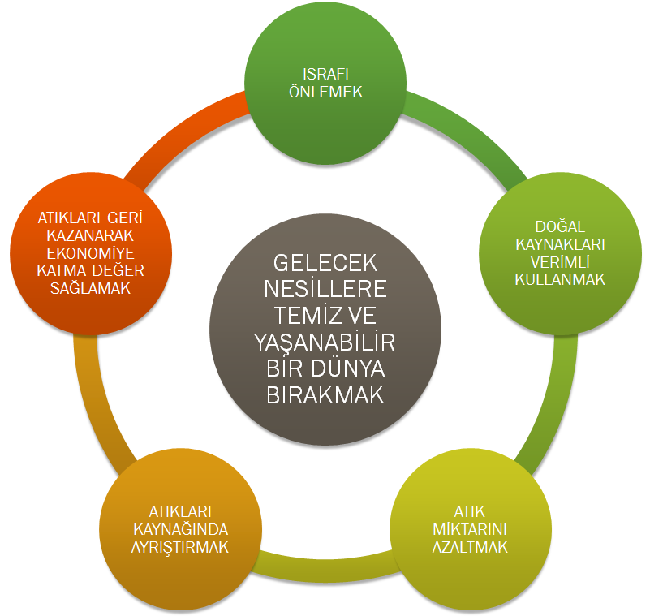
NEDİR?

Slide 7
SIFIR ATIK HİYERARŞİSİ
ÖNLEME AZALTMA
TEKRAR KULLANIM
GERİ DÖNÜŞÜM ENERJİ KAZANIM BERTARAF
88
7

Slide 8
ÖNLEME
Tüketimi azaltmak
Tekrar kullanılan, yenilenebilen veya geri dönüsebilen ürünlerin üretimini tesvik etmek
Sürdürülebilir ürünler satın almak
Geri dönüsümü artırmak
99
8

Slide 9
AZALTMA
Üretim aşamasında daha az atık üreten yöntemlerin
kullanılması,
Daha az atık olusturacak ürünlerin tercih edilmesi,
1100
9

Slide 10
YENİDEN KULLANMA (TEKRAR KULLANIM)
Kırılan, bozulan eşyaların tamir edilip yeniden kullanılması,
Kullanılmayan esyaların ihtiyaç sahiplerince
tekrar kullanımının sağlanması,
Tek kullanımlık ürünlerin tercih edilmemesi.
1111
10

Slide 11
GERİ DÖNÜŞÜM
Yeniden degerlendirilebilen atıkların çeşitli işlemlerden geçerek üretim sürecine yeniden dahil olmasıdır.
1122
11

Slide 12
ENERJİ KAZANIMLAR
1
ÇÖP TOPLAMA, TAŞIMA MALİYETLERİNİN AZALTILMASI
DÜZENLİ DEPOLAMA SAHALARININ
ÖMRÜNÜN UZATILMASI VE KAĞIT
(KARTON), PLASTİK, CAM VE METAL GİBİ
ATIKLARIN AYRI TOPLANARAK EKONOMİYE KAZANDIRILMASI
2
BİREYLERİN ÇEVREYE DUYARLI
TÜKETİCİLER HALİNE GELMESİ
3

Slide 13
SON OLARAK BERTARAFA GÖNDERMEK

Slide 14
UYGULAMASI

Slide 16
ÇALIŞMA EKİBİ - SORUMLULUKLAR
Sıfır atık
yönetim
sorumlu
sisteminden olacak 1 asil, 1
yedek
olmak üzere en az 2 kişi
belirlenir.

Slide 18
PLANLAMA
Mevcut durum
doğrultusunda
yapılması
gerekenlere ilişkin okula özgü planlama yapılır.
Toplama, taşıma,
geçici depolama ve
uygulamanın ne şekilde, ne zaman, nasıl, kimler tarafından gerçekleştirileceğine ilişkin talimatname hazırlanır.

Slide 19
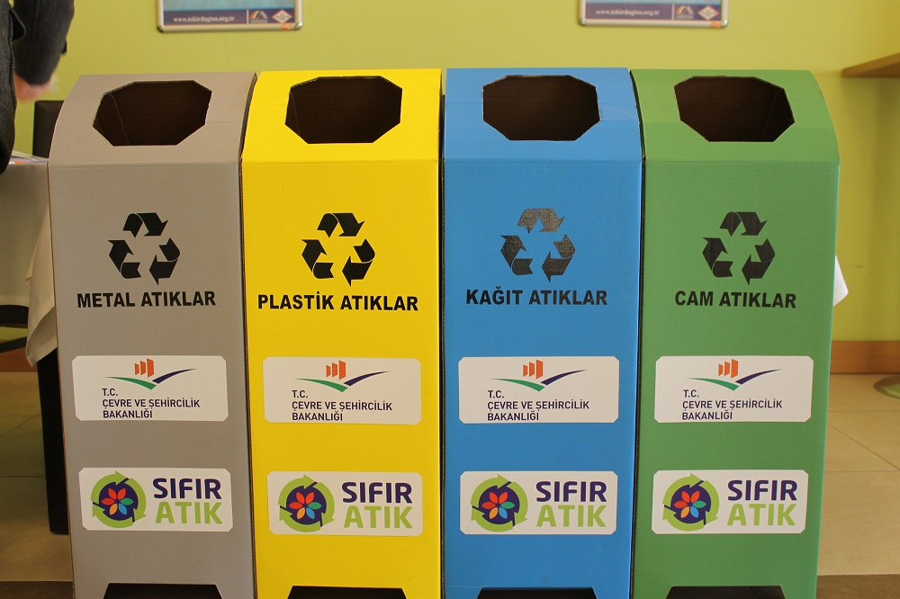
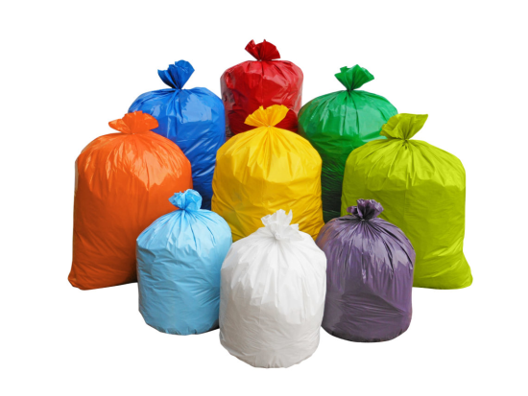
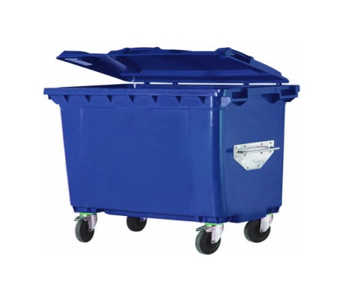
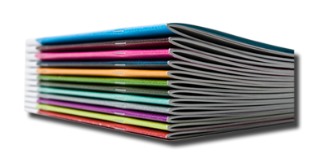
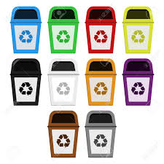
Mevcut duruma göre ihtiyaçlar ortaya çıkarılır ve uygulamaya geçilmeden önce temin edilir.
Geçici Depolama Alanının kurulumu tamamlanır.
TAŞIMA ARACI
TAKİP ÇİZELGESİ
EĞİTİM MATERYALİ
POŞET
KUMBARA

Slide 20
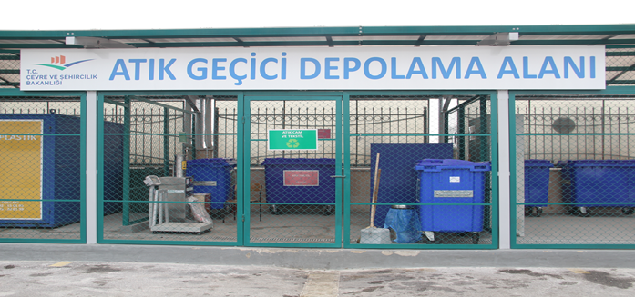
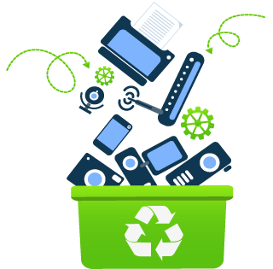
UYGULAMA/ GEÇİCİ DEPOLAMA ALANI TAKİP FORMU
GEÇİCİ DEPOLAMA ALANI TAKİP FORMU
Atığın Geliş Tarihi | Atık Türü | Atık Kodu | Bertarafa gittiği yer | Bertarafa gidiş tarihi | Teslim Eden | İmza

Slide 21
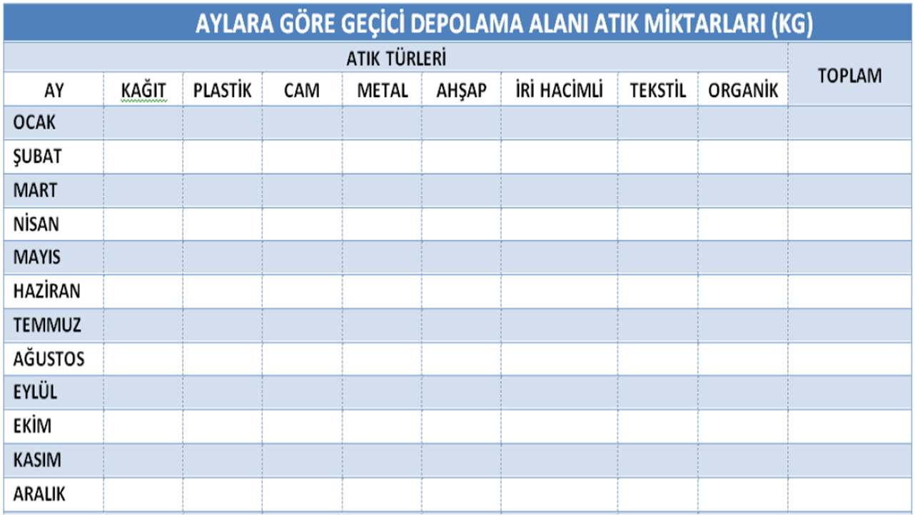
UYGULAMA/ GEÇİCİ DEPOLAMA ALANI TAKİP FORMU
(GERİ KAZANILABİLİR/TEHLİKESİZ)

Slide 22
UYGULAMA/ ATIKLARIN TESLİM EDİLECEĞİ YERLERİN LİSTESİ
Atık Türü | Teslim Edilecek İşletme | İrtibata geçilecek Kişi | İletişim Bilgileri | Teslim Periyodu
Plastik /Cam/Kağıt / Metal
Ahşap
Yemek / Yemek atıkları
Atık İlaç / Tıbbi atık
Pil/ Atık Akü
Bitkisel Atık Yağ
Atık Motor Yağ/ Atık Yağ
TV, Monitör vb…
Küçük ev aletleri
Kartuş Toner, AEEE
Kontamine Ambalaj, üstübü,
Geri Dönüşemeyen atık

Slide 23
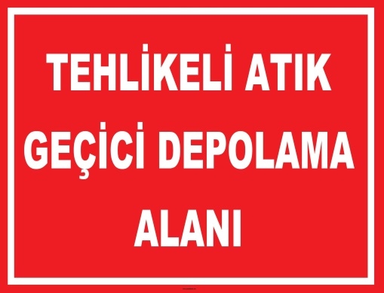
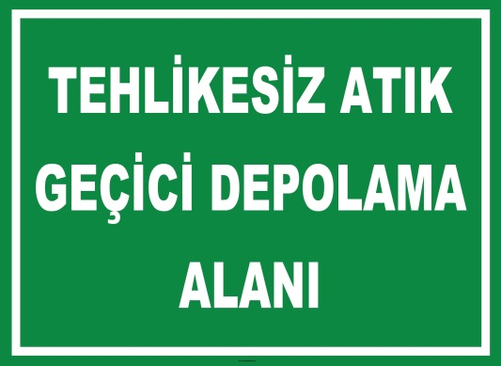
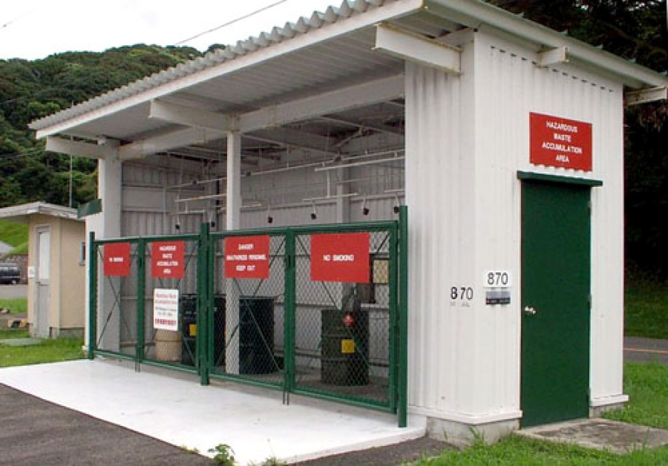
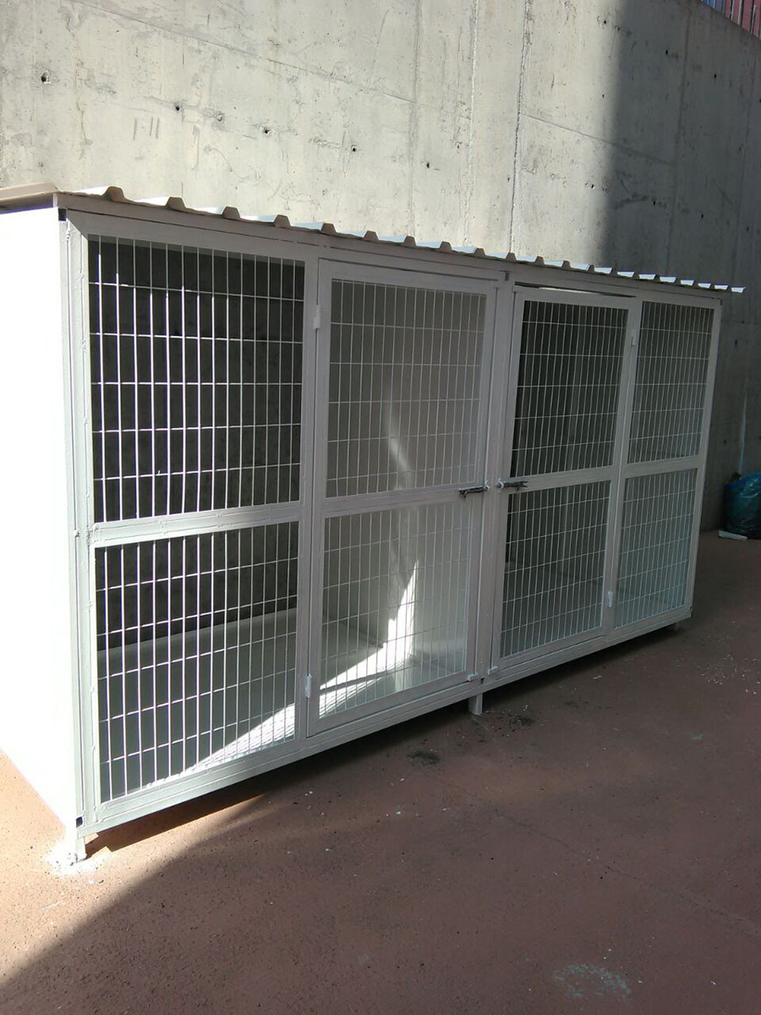
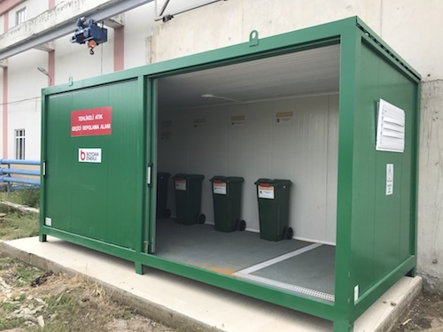
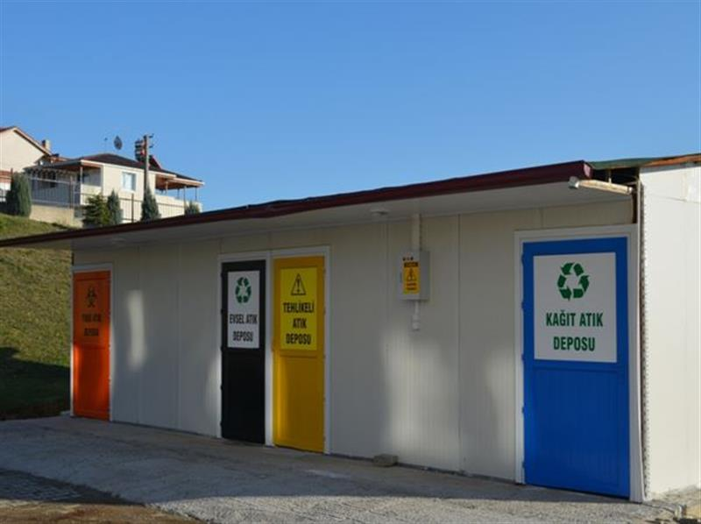
GEÇİCİ DEPOLAMA ALANI

Slide 24
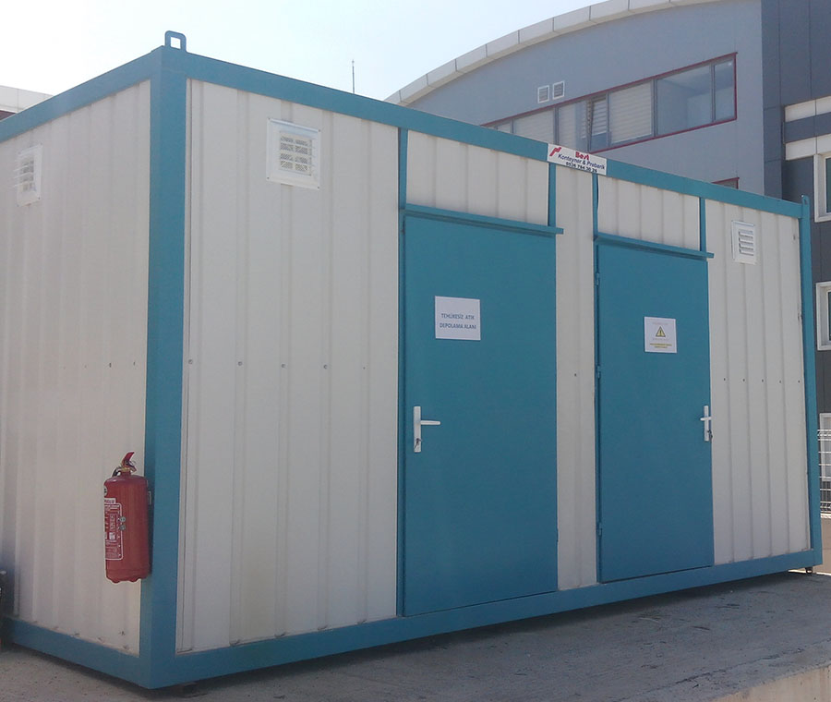
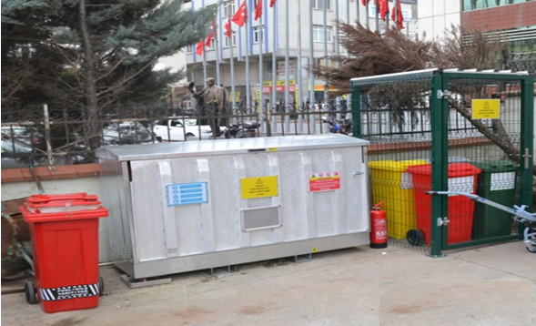
GEÇİCİ DEPOLAMA ALANI

Slide 25
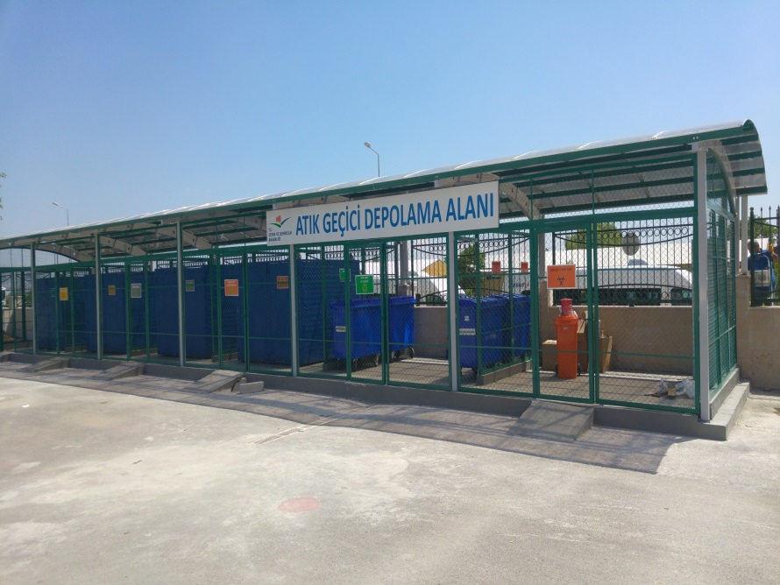

Slide 26
EĞİTİM - BİLİNÇLENDİRME
Ekipmanlar edildikten sonra, hedef kitlelere
temin
tüm yönelik
uygulamalı eğitim ve
bilgilendirme yapılır.

Slide 28
UYGULAMA
Temin edilen
biriktirme kolayca
ekipmanları ulaşabileceği
personellerin
noktalara, uygun aralıklarla yerleştirilir.
Ekipmanlara göre tasarlanmış bilgilendirme afişleri kolay görülebilecek yerlere asılır.

Slide 29
TEHLİKESİZ ATIKLAR
Plastik
Kağıt
Cam
Metal
Kompozit
Ahşap
Tekstil
Geri Dönüşmeyen
Hacimli Atık
Organik

Slide 30
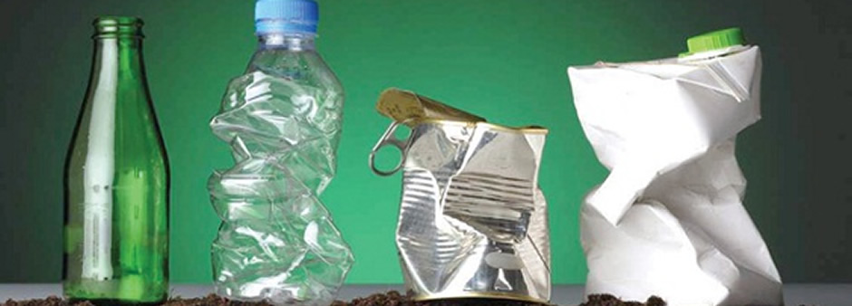
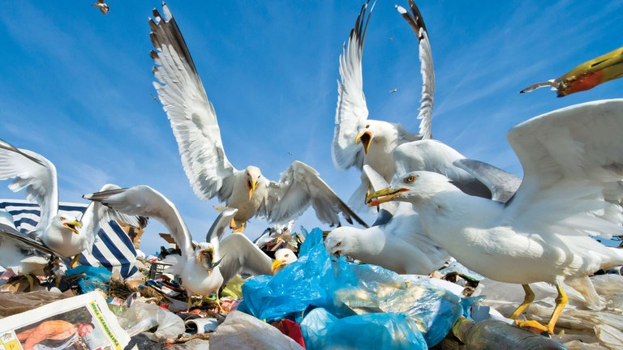
Hacimli bir malzemedir Geri dönüştürülebilir Çevre kirliliğine sebep olur
CAM PLASTİK METAL KAĞIT
Doğal Kaynaklarımız azalır Çöp dağları Enerji Kaybı Ekonomik Kayıp
SIFIR ATIK – Tehlikesiz Atıklar

Slide 31
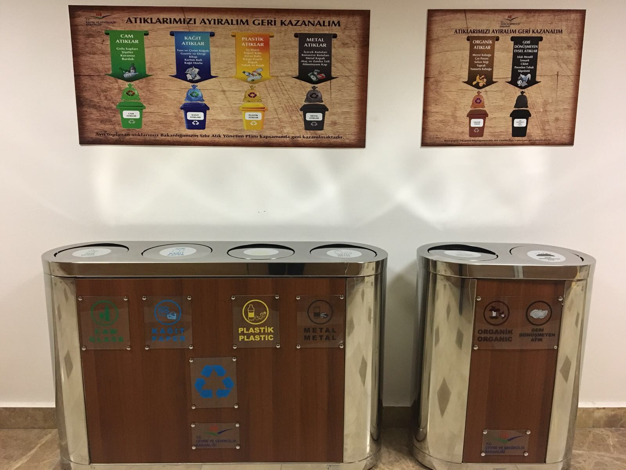
Plastik Atıklar
Geri Dönüşüm
Kağıt Atıklar
Geri Dönüşüm
Cam Atıklar
Geri Dönüşüm
Metal Atıklar
Geri Dönüşüm
Organik Atıklar
Kompost
Geri Dönüşmeyen
Bertaraf

Slide 32
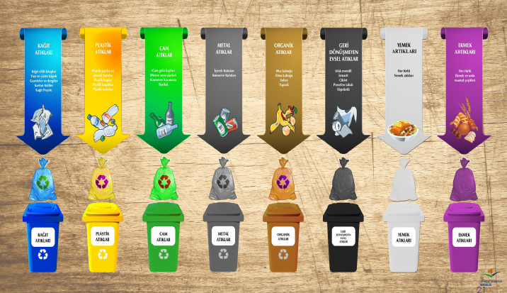
Biriktirme ekipmanları ve tanıtım materyallerinde renk skalası uygulanır.

Slide 33
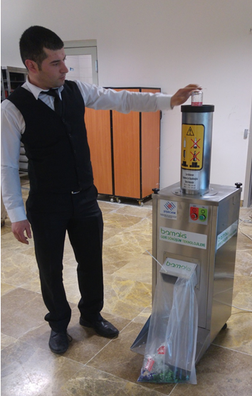
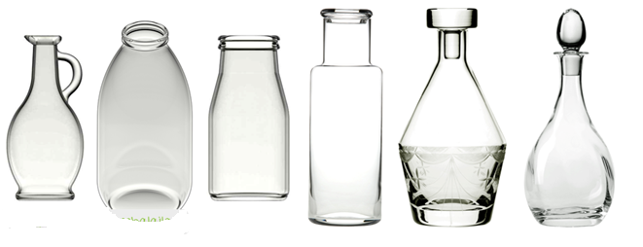
Atık camlar, cam kırma makinesinde kırılarak, hacimden %30 oranında tasarruf sağlanmaktadır.

Slide 34
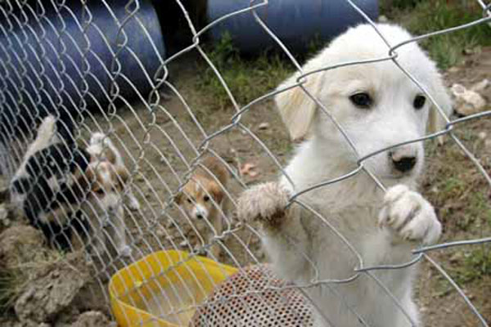
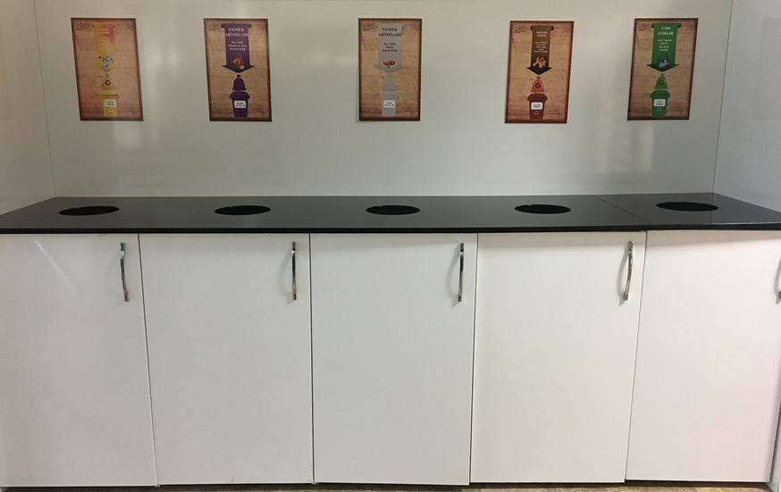
Yemekhanelerde oluşan atıklar için biriktirme ekipmanları uygun yerlere yerleştirilip oluşan atıklar kaynağında ayrı olarak toplanabilir.
Kürdan ve peçete atmıyoruz
Yemek artığı ayırma bölmesi

Slide 35
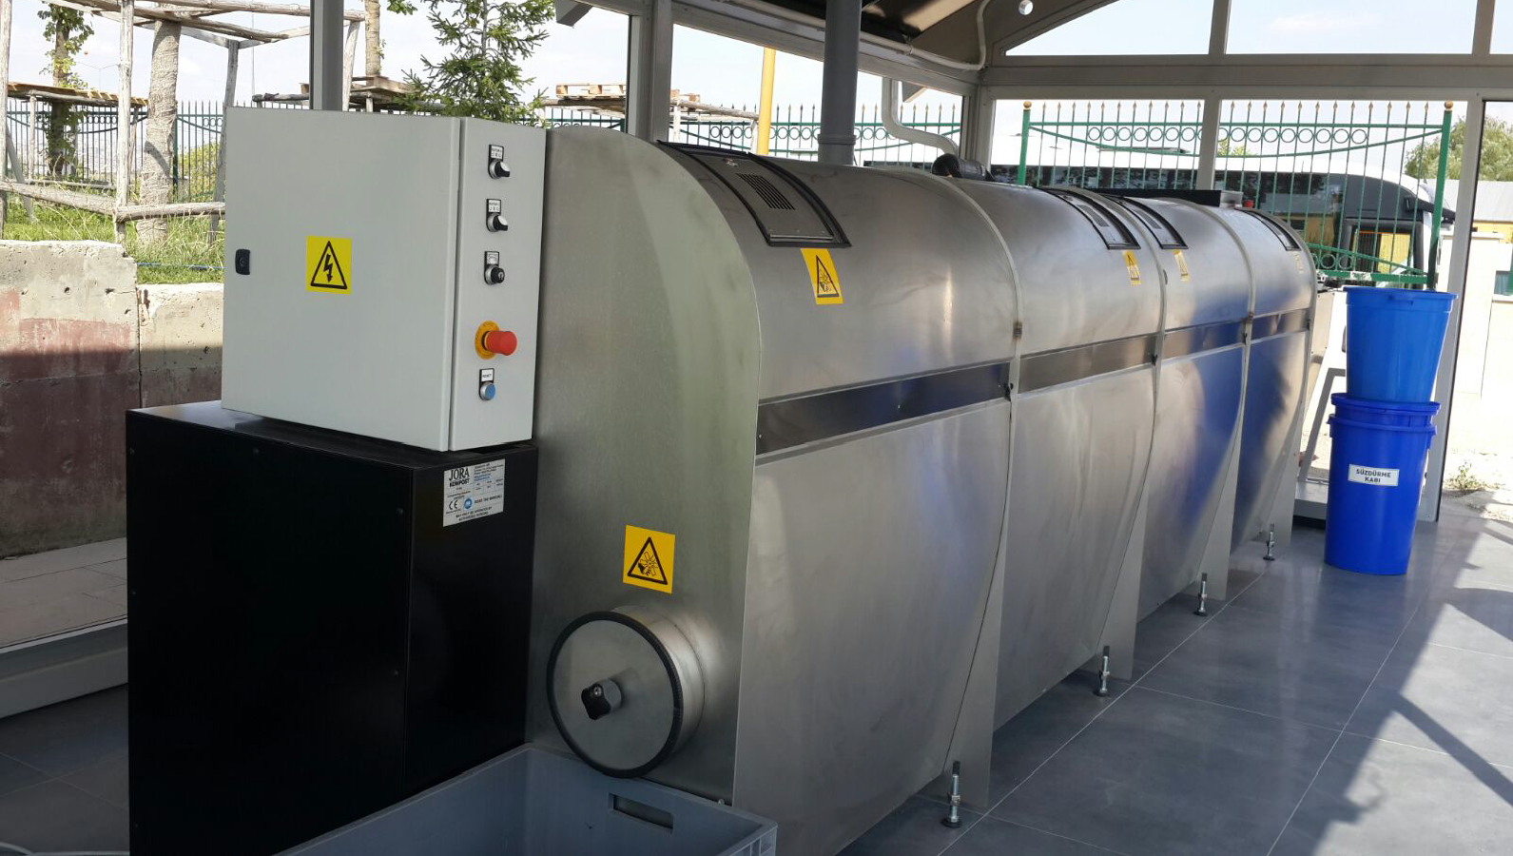
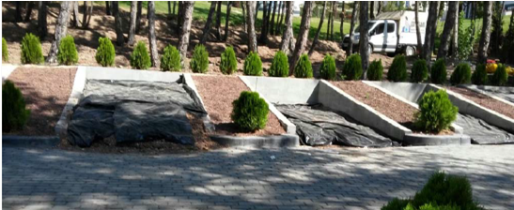
MAKİNADA KOMPOST
Organik atıklar, meyve ve sebze artıkları, yumurta kabukları, çay posaları, park-bahçe atıkları vb. bitkisel kökenli atıklardır.
AÇIK ALANDA KOMPOST

Slide 36
TEHLİKELİ ATIKLAR
Atık Yağ
Tıbbi atık
Tıbbi Kesici delici
Atık İlaç
Bilişim ve Telek.
Pil ve akü
Kartuş, toner
Ev aletleri
Kontamine ambalaj
Basınçlı Kaplar
Yağ Filtreleri
Bitkisel atık yağ
Kontamine Bez,üstübü
Atık Motor Yağı
Televizyon, Monitör
Aydınlatma

Slide 37
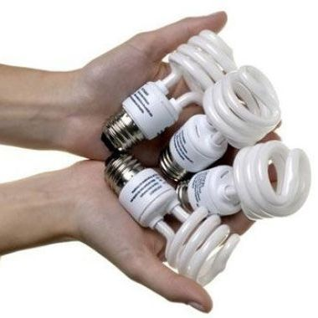
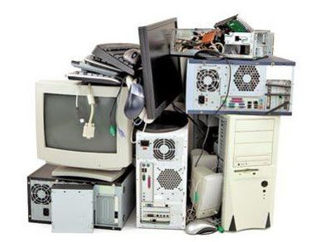
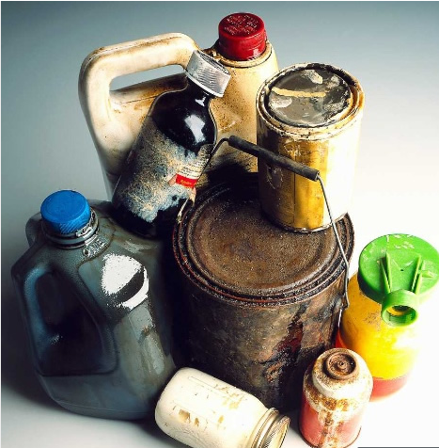
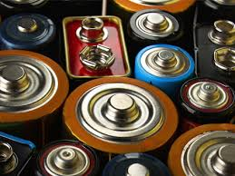
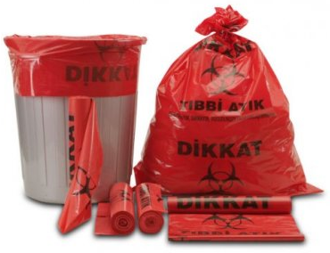
Tehlikeli Atıklar Yanıcı, yakıcı, kanserojen, patlayıcı, tahriş edici ve zehirli atıklardır
• Toner ve kartuşlar, • Yapıştırıcı ambalajları, • Boya kutuları, kontamine ambalajlar • Kontamine filtreler, • Basınçlı kaplar, elektronik eşyalar, piller, akü,
SIFIR ATIK – Tehlikeli Atıklar

Slide 38
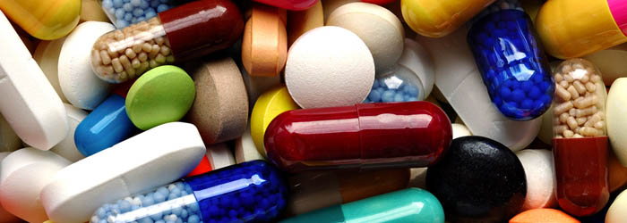
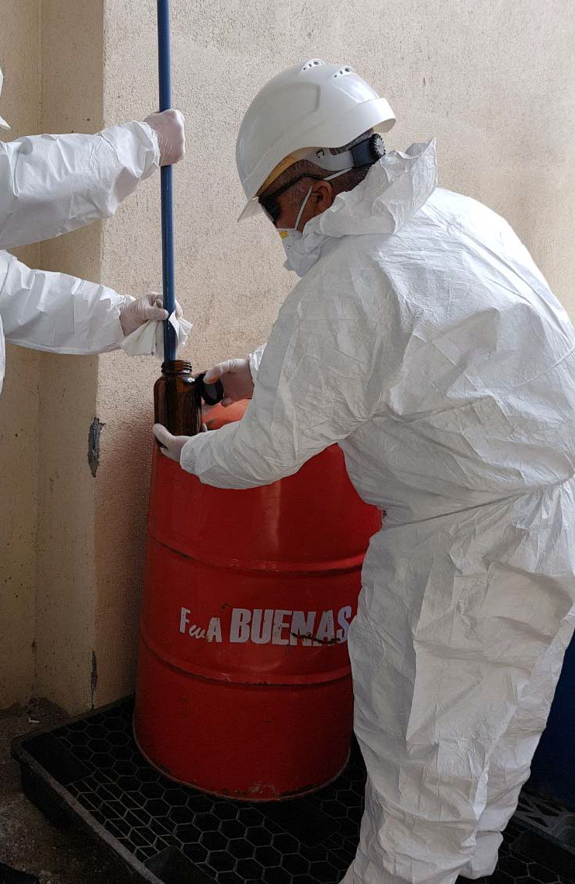
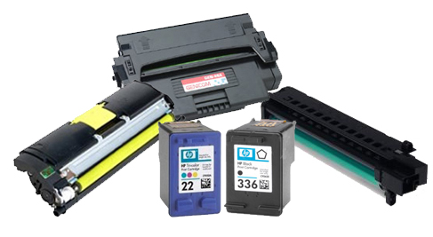
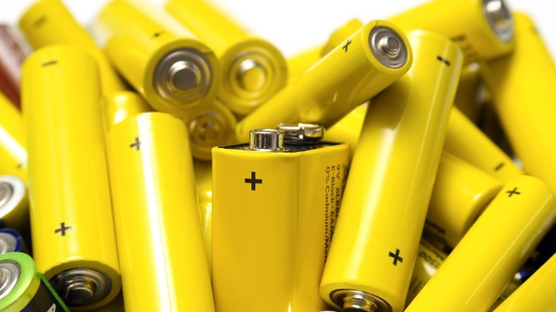
Tehlikeli atıklar: yanıcı, yakıcı, kanserojen, patlayıcı, tahriş edici, zehirli atıklardır.
Toner-kartuşlar
kontamine ambalajlar
kontamine filtreler
basınçlı kaplar vb.
Atık yağ ayrı toplanmalı
Kategori analizi yapılmalı

Slide 39
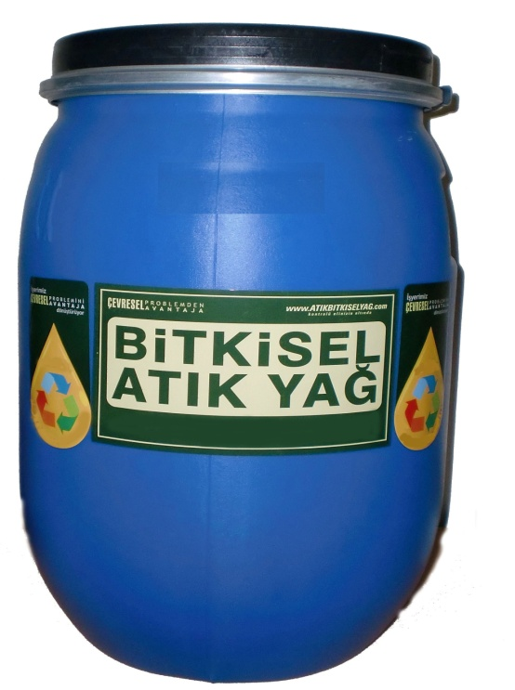
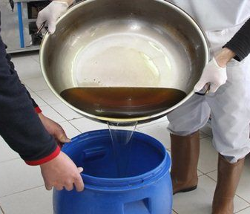
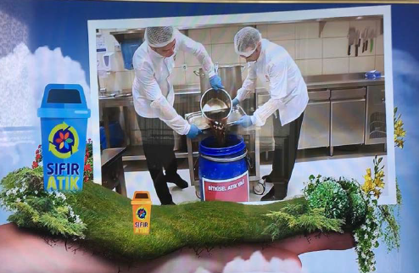
Bitkisel Atık Yağ
Biyodizel
Bitkisel atık yağlar, atıksu toplama sistemlerinin daralmasına ve tıkanmasına; toprak kirlenmesi ile beraber yeraltı suyu kirlenmesine sebep olmaktadır. Bu nedenle ayrı toplanması gerekmektedir.
Piyasaya sürülen 1,5 milyon ton, Toplanan 27 bin ton

Slide 40
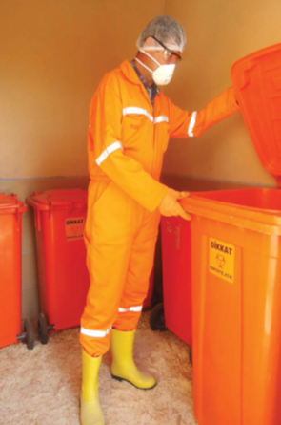
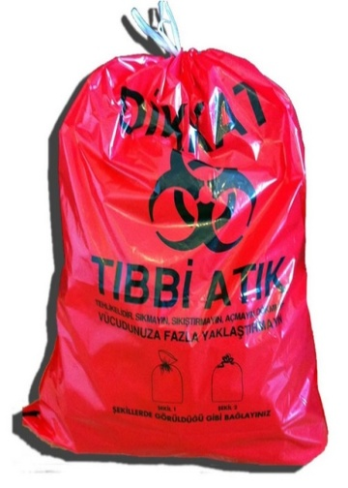
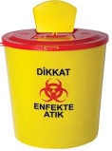
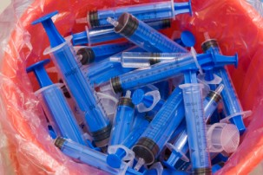
Tıbbi atıklar, doğrudan veya aracı hayvanlarla bulaşan, cüzzam, veba, kolera, dizanteri, tüberküloz, kuduz, sıtma gibi hastalıklara sebebiyet verebilen atıklardandır. Bu nedenle hiçbir suretle diğer atıklarla karıştırılmamalı, ayrı olarak toplanmalıdır.
Tıbbi atıklar, bu konuda özel olarak eğitilmiş tıbbi atık görevlisi tarafından toplanmalıdır.

Slide 41
1 Pil 4 metrekare alanı kirletir!!
Olimpik havuzun üçte birini doldurmaya yeterli 600 bin litre suyu kirletebilmektedir…

Slide 42
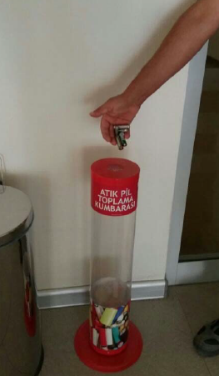
Atık Piller
• Piyasaya sürülen 9.000 ton pilin %10’ u toplanabilmektedir.
• Çevre ve insan sağlığına zarar veren ağır metaller içerir.
• İçerisindeki ekonomik değere sahip metallerin geri kazanımını yapılır
Atık piller için tasarlanmış biriktirme ekipmanları koridorlarda personelin kolayca ulaşabileceği noktalara, uygun sayıda yerleştirilmelidir.
ATIK PİL

Slide 43
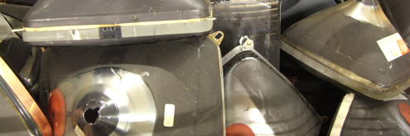
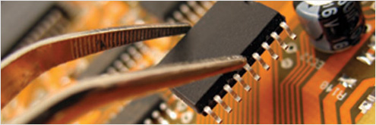
Atık elektrikli ve elektronik eşyalar, içeriğinde bulunan ağır metaller nedeniyle çevre ve insan sağlığına zararlı etkilerde bulunabilecek atıklardandır ve ayrı toplanması gereklidir.
Ayrıca içeriğinde bulunan altın, gümüş, bakır gibi değerli madenlerin geri kazanımının sağlanması açısından da önemli atıklardandır.

Slide 44
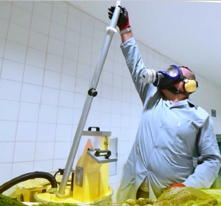
Floresan lambalar, Floresan Kırma Makinesinde kırılarak, içerisinde bulunan zararlı gazların kontrol altına alınması sağlanmaktadır.
Böylece hem taşıma esnasında meydana gelebilecek herhangi bir kırılma nedeniyle içerisindeki zararlı gazların etrafa yayılması engellenmekte hem de hacimden tasarruf sağlanmaktadır.

Slide 45
RAPORLAMA – İZLEME ÖNLEM – REVİZYON
Uygulamanın etkinliğinin
değerlendirilmesi amacıyla izleme
ekipleri uygulamayı değerlendirir.
Elde edilen verilere ilişkin raporlama
yapılır.
Eksiklikler ve geliştirilecek taraflar tespit edilir ve önlemler alınır.

Slide 46
EDİRNE
ÇEVRE VE ŞEHİRCİLİK İL MÜDÜRLÜĞÜ

